Slide 1
Razpad Vzhodnega bloka

Slide 2
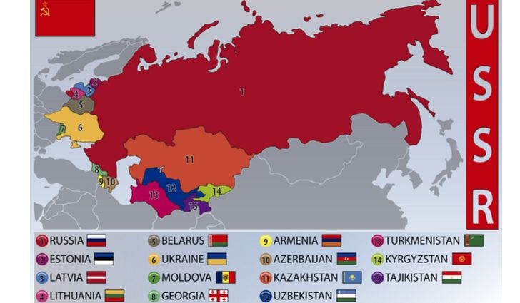
S procesom demokratizacije je do leta 1991 Sovjetska zveza razpadla v 15 samostojnih držav.

Slide 3
1) Upori proti Sovjetski oblasti
Madžarska, 1956
  (NE PREPISUJTE) Tistega dne (23. 10. ’56) so študenti in književniki, zbralo se jih je približno 20.000, blizu kipa Bem glasno prebrali zdaj že znamenitih 16 točk, v katerih so med drugim zahtevali takojšen umik ruskih vojakov v skladu z mirovnim sporazumom, nove volitve, na katerih bi volivci svoj glas oddali tajno, pravico delavcev do protesta, odstranitev Stalinovega kipa in pravico do svobode izražanja mnenja. Njihov mirni protest se je nadaljeval pred parlamentom, kjer pa je državna varnostna policija kmalu začela nanje streljati. Sovjetski vojaki so 4. novembra kruto zatrli upor.

Slide 4
https://www.youtube.com/watch?v=V3gd8Bo-LGQ&ab_channel=MarcigyerekMarci

Slide 5
Praška pomlad (1968)
(NE PREPISUJTE) Vojaške enote so v Češkoslovaško vkorakale v noči z 20. na 21. avgust pred 40 leti in nasilno zatrle poskus politične liberalizacije in vzpostavitve "socializma s človeškim obrazom", znanega pod imenom praška pomlad.
Začetki praške pomladi segajo v začetek leta 1968, ko je bil na čelo komunistične partije in vlade izvoljen Slovak Aleksander Dubček. S tedanjim predsednikom Ludvikom Svobodo sta začrtala liberalnejše politične smernice in načrtovala reforme, med katerimi so bile odprava cenzure, možnost javne razprave o državnih zadevah, ločitev komunistične partije od države in možnost zakonite opozicije. Gospodarske težave so nameravali premagati z uvedbo socialističnega tržnega gospodarstva.
V Kremlju, ki je želel ohraniti nadzor nad podrejeno državo s strateškim položajem, so spremembe na Češkoslovaškem opazovali nenaklonjeno.

Slide 6
https://youtu.be/_FfR64aJ7fI

Slide 7
2) Demokratične spremembe po letu 1985
Po prihodu Gorbačova so se začele demokratične spremembe v državah Vzhodne Evrope.
  reforme
  večstrankarski system
  Večstrankarsko vlado so sčasoma (in po vrsti) dobile: Poljska, Madžarska in Češkoslovaška, tokrat pa so predstavniki komunistične oblasti MIRNO sestopili s položajev.

Slide 8
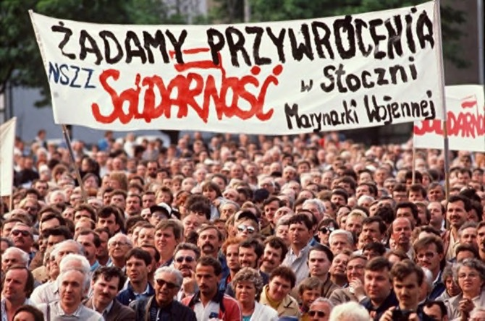
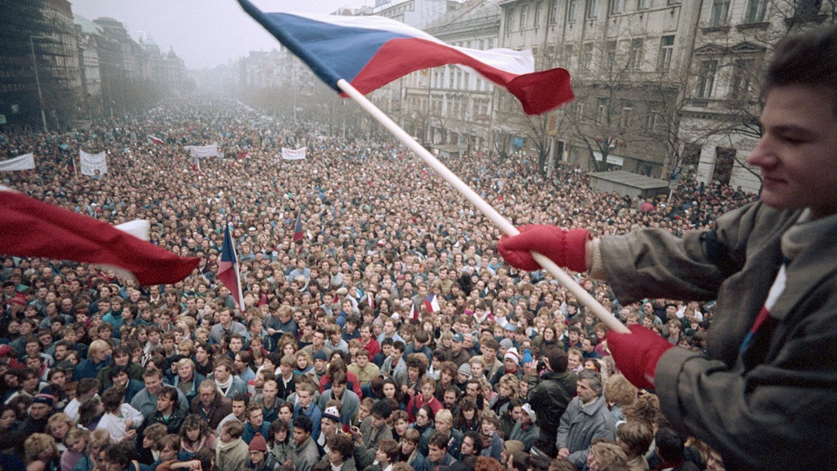
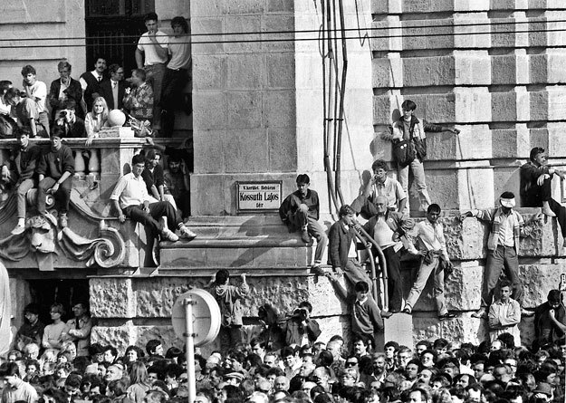

Slide 9
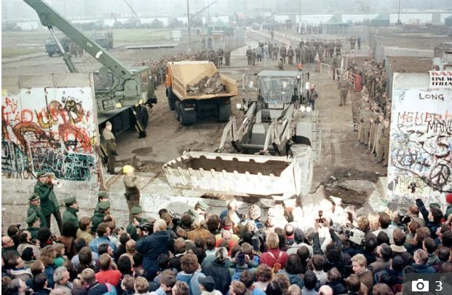
3) Nemčija
1989 – pade Berlinski zid
1990 – združitev obeh Nemčij

Slide 10
https://www.youtube.com/watch?v=sYSoJ_aXImw (Berlinski zid)
https://www.youtube.com/watch?v=lGW4d9YjiCw (Življenje ob berlinskem zidu)

Slide 11
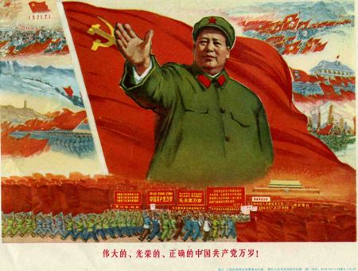
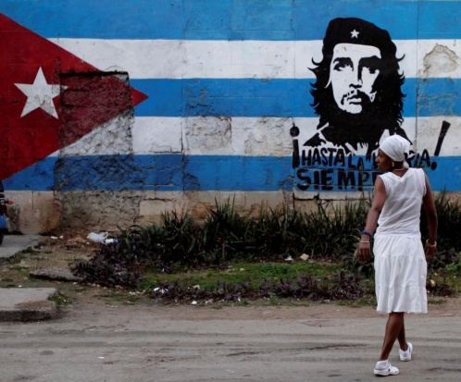
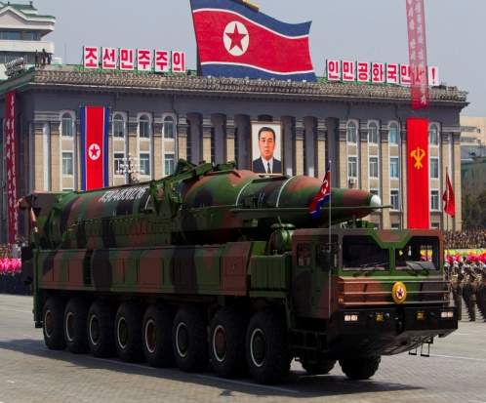
4) Komunizem po letu 1990
Države, ki so (uradno) ohranile komunizem do danes, so: KITAJSKA, KUBA in SEVERNA KOREJA.

Slide 12
https://www.youtube.com/watch?v=dNGuS0RBslg&ab_channel=RTS24

